Slide 1

CIEN Unity 3D
중급반(화요일 오후 7시)
고주형

Slide 2
목차
유니티의 UI란?
UI를 위한 개념들
화면 해상도
Canvas
Anchor
Render Mode
텍스트
버튼
이미지
Fill을 이용한 다양한 활용 방법
World 게임오브젝트의 마우스 감지
씬 이동
실습. 점수 창 만들기

Slide 3

1. 유니티의 UI
UI? User Interface

Slide 4
유니티의 UI
점수, 환경설정 버튼, 중지 버튼, ... 은 어떻게 표현할까?
화면에 가려지면 안 된다
항상 보여야 한다
월드상의 오브젝트와 상호작용하지 않는다(일반적으로)
2D 평면에 존재한다
RectTransform 컴포넌트를 사용한다
카메라에 보이게 할지 설정할 수 있다

Slide 5
느낌이 다른 게임오브젝트
World
게임오브젝트
플레이어, 적
미사일
지형
UI
게임오브젝트
정지/설정 버튼
점수 텍스트
입력창
이미지
2D 또는 3D
2D

Slide 6

2. UI를 위한 개념들
먼저 해상도를 고정하자!

Slide 7
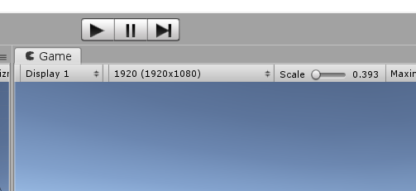
Unity 에디터의 화면 해상도
Free Aspect
내 창 크게에 맞춰서 해상도가 바뀐다
게임을 만들 때는 목표 해상도를 설정하고 만드는 것이 좋다.
Quiz. Free Aspect으로 한다면 어떤 일이 발생할 수 있을까?
Anchor를 잘 설정하면 ㄱㅊ
1920 x 1080으로 설정해주자.
또는 1280 x 720 같은 자주 쓰는 해상도로…

Slide 8

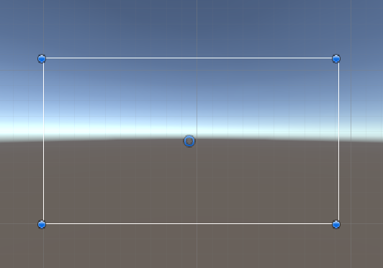
Canvas
Canvas = UI 게임오브젝트를 배치하는 곳
하얀 테두리 - Game View의 크기
모든 UI는 Canvas의 자식이다

Slide 9
Canvas Scalar
Constant Pixel Size
실제 화면 크기와 무관하게 일정한 Pixel 크기 유지
Scale With Screen Size
실제 화면 크기에 맞춰서 UI 크기를 조정
Constant Physical Size
해상도와 실제 화면 크기와 무관하게 물리적인 크기 유지

Slide 10
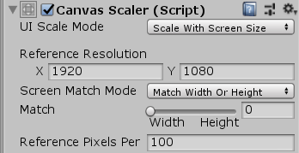
Scale With Screen Size 상세히
Reference Resolution을 설정
실제로 많이 사용하는 해상도로 하는 것이 유리하다
ex) 1920x1080
실제 화면이 Reference Resolution과 작거나 크면 Match만큼 UI를 키우거나 줄인다

Slide 11
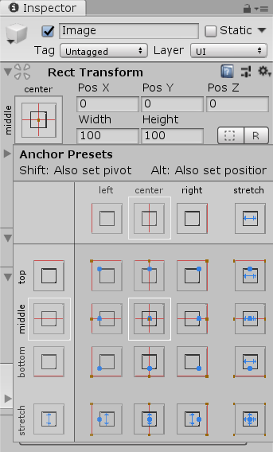
Anchor
Anchor = UI가 배치되는 기준!
(ex) Anchor에서 오른쪽으로 n만큼 왼쪽으로 m만큼!
UI의 해상도 바뀌면 어디에 있을까?
Anchor를 기준으로 해서 위치가 정해진다.
Quiz. Anchor가 이상하면?

Slide 12
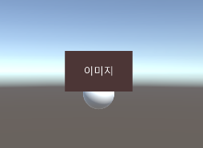
Render Mode: Overlay
월드와 무관하게 항상 앞에 보이는 UI
기본값
ex) 설정 버튼, 점수, …
Camera와 분리된 Screen Space
= 카메라를 움직여도 UI는 움직이지 않는다

Slide 13
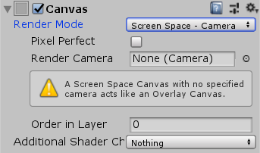
Render Mode: Camera
World 게임오브젝트에 의해서 가려질 수 있는 UI
카메라와 World 앞/뒤/사이에 존재할 수 있다
Render해줄 Camera를 지정해줘야 한다
없으면 Overlay랑 동일하게 작동
Camera와 분리된 Screen Space
= 카메라를 움직여도 UI는 움직이지 않는다
지정해야 함!

Slide 14
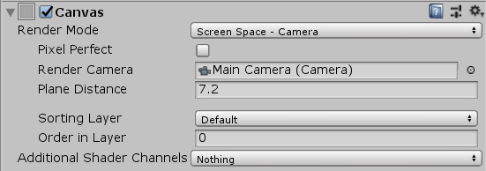
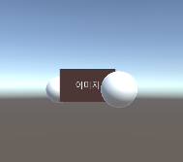
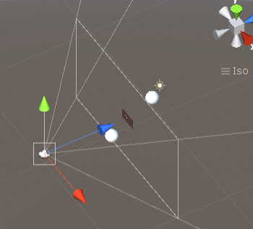
Render Mode: Camera

Slide 15
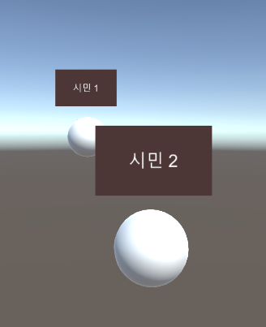
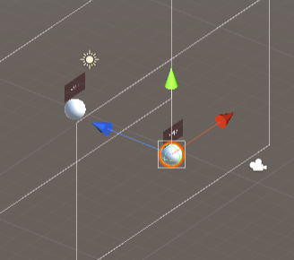
Render Mode: World Space
월드 오브젝트에 부착할 수 있는 UI
AOS 게임 - 유저명, HP
Screen Space가 아님
= Canvas를 World상 게임오브젝트에 상속 시킬 수 있다

Slide 16

3. 텍스트
글자들

Slide 17
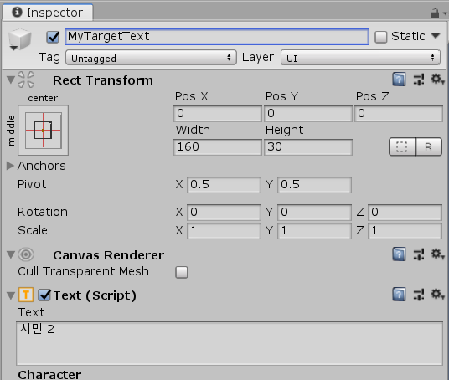
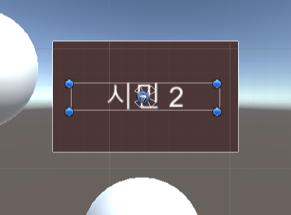
텍스트
텍스트를 코드로 수정해보기
"시민 2"를 "시민 3"으로 바꾸고 싶다면?
UI의 Class들은 UnityEngine.UI에 있다!
using UnityEngine.UI;

Slide 18
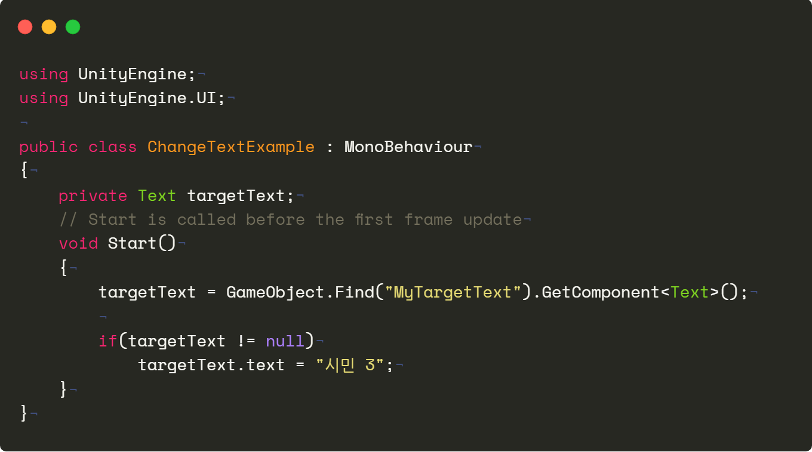
텍스트 바꾸는 코드
텍스트의 text 속성을 바꾸면 된다.
Notes:
using UnityEngine;
using UnityEngine.UI;
public class ChangeTextExample : MonoBehaviour
{
private Text targetText;
// Start is called before the first frame update
void Start()
{
targetText = GameObject.Find("MyTargetText").GetComponent<Text>();
if(targetText != null)
targetText.text = "시민 3";
}
}

Slide 19

4. 버튼
버튼 클릭?

Slide 20
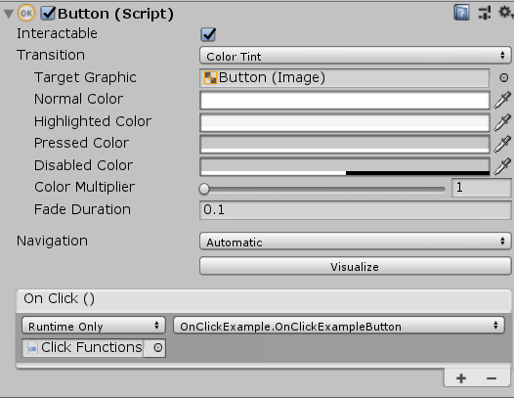
버튼
버튼을 눌렀을 때 함수를 호출해보자
함수가 있는 게임오브젝트를 D&D!
OnClick 했을 때 실행할 함수 지정!

Slide 21
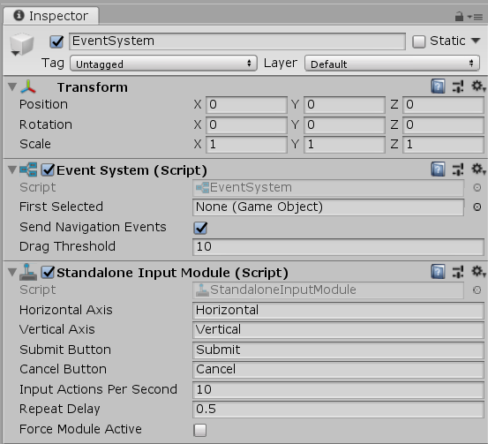
Quiz. Drag, Click, … 등의 Event는 누가 감지할까?
Event System이다!
한 씬에 하나만
없으면 이벤트를 감지하지 못한다
UI를 생성하면 자동으로 생긴다

Slide 22

5. 이미지
Image 삽입, 쿨 타임, HP 바

Slide 23
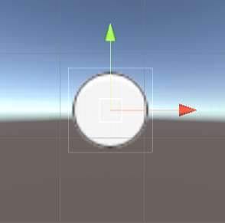
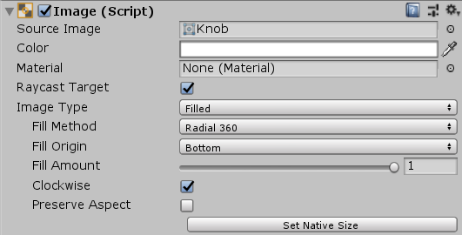
이미지를 넣어보자
Source가 이미지 파일
인터넷에서 다운 받아서 바꿔보자
https://unsplash.com/s/photos/cc0 <- 저작권 없는 이미지
3D 프로젝트면 바로 사용하지 못하지만 (Sprite로 바꿔주자)
2D 프로젝트면 바로 사용가능한 형태로 이미지를 변환해 줌

Slide 24
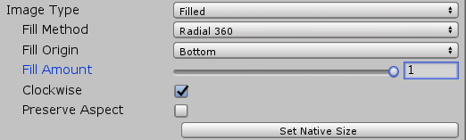
Image Type - Filled
쿨 타임, HP/MP 바, … 표현하기 쉬움

Slide 25
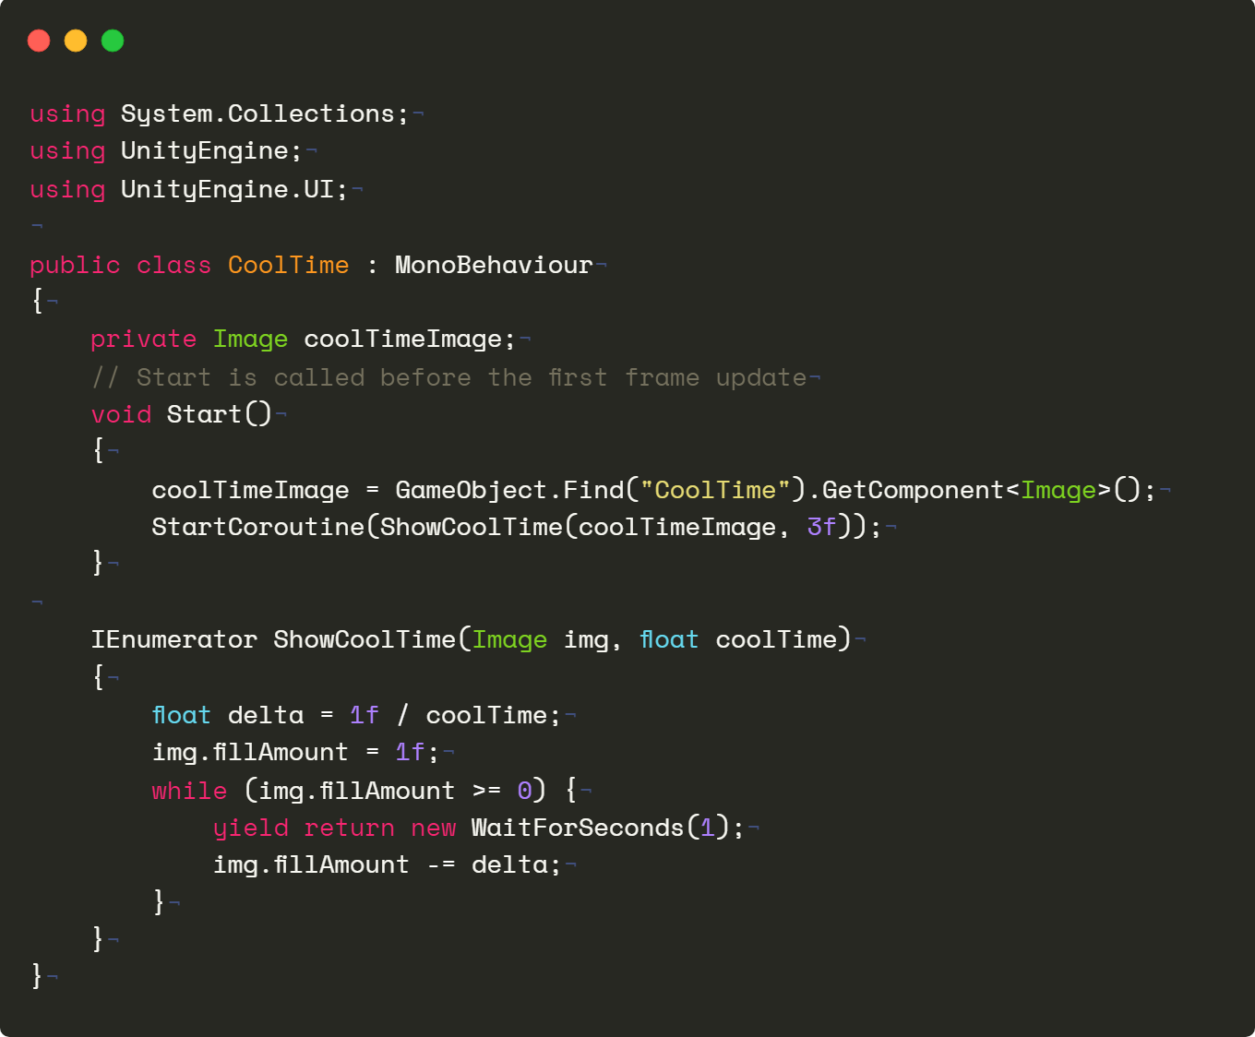
Fill을 이용해보자
Notes:
using System.Collections;
using UnityEngine;
using UnityEngine.UI;
public class CoolTime : MonoBehaviour
{
private Image coolTimeImage;
// Start is called before the first frame update
void Start()
{
coolTimeImage = GameObject.Find("CoolTime").GetComponent<Image>();
StartCoroutine(ShowCoolTime(coolTimeImage, 3f));
}
IEnumerator ShowCoolTime(Image img, float coolTime)
{
float delta = 1f / coolTime;
img.fillAmount = 1f;
while (img.fillAmount >= 0) {
yield return new WaitForSeconds(1);
img.fillAmount -= delta;
}
}
}

Slide 26
이미지의 OnClick Event
Button 컴포넌트를 달고 버튼과 같은 방법으로 사용
실습해보기
버튼을 클릭할 때마다 Text의 값을 1만큼 증가시켜보자

Slide 27

6. 월드 게임오브젝트의 이벤트
click!
World의 게임오브젝트를 클릭하면?

Slide 28
World GameObject의 마우스 이벤트 감지
Collider가 필요하다
Ray를 쏘고 충돌하는지 안 하는지 감지한다
특별한 이벤트 함수들
OnMouseDown
OnMouseUp
OnMouseDrag
Ray

Slide 29
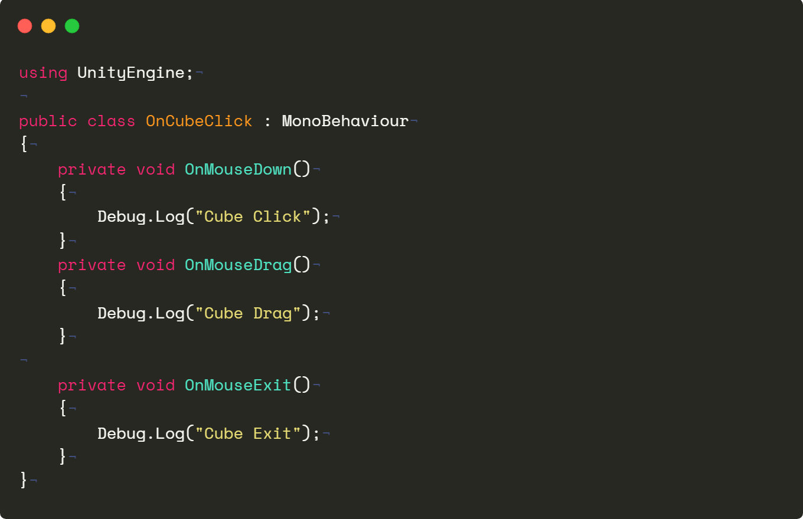
큐브 클릭을 감지해보자

Slide 30

7. 씬 이동
로그인 -> 스테이지 선택 -> 레벨 1 -> …

Slide 31
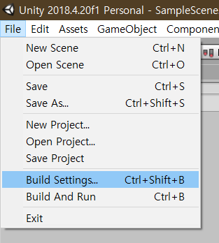
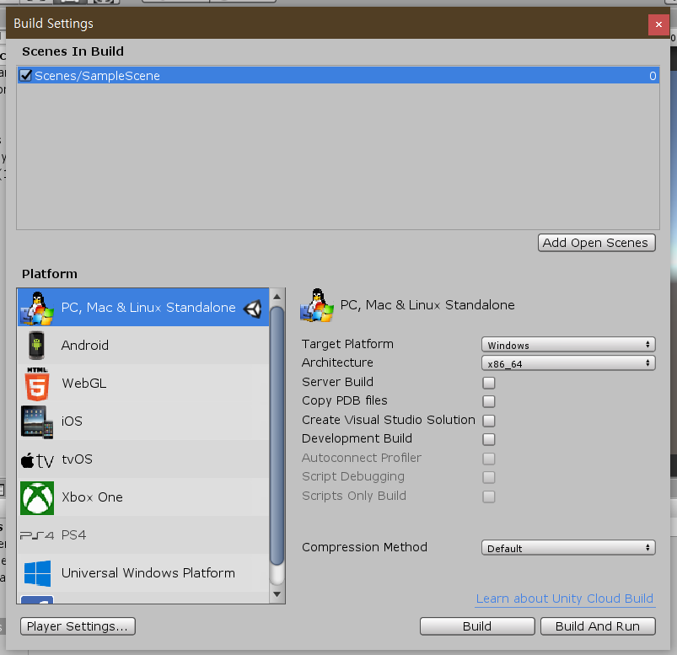
씬을 이동해보자
Edit> Build Settings > Scenes in Build에 Scene을 추가하자
이 Scene은 빌드용이라고 설정하는 것
제일 위의 0번째 Scene = 게임을 시작했을 때 불러오는 Scene

Slide 32
SceneManagement
Scene을 지정하는 방법 2가지
이름으로 ("Scenes/SampleScene")
Scenes In Build에 노출되는 숫자로 (0)
Scene을 옮길 땐 UnityEngine.SceneManagement를 사용한다
using UnityEngine.SceneManagement;

Slide 33
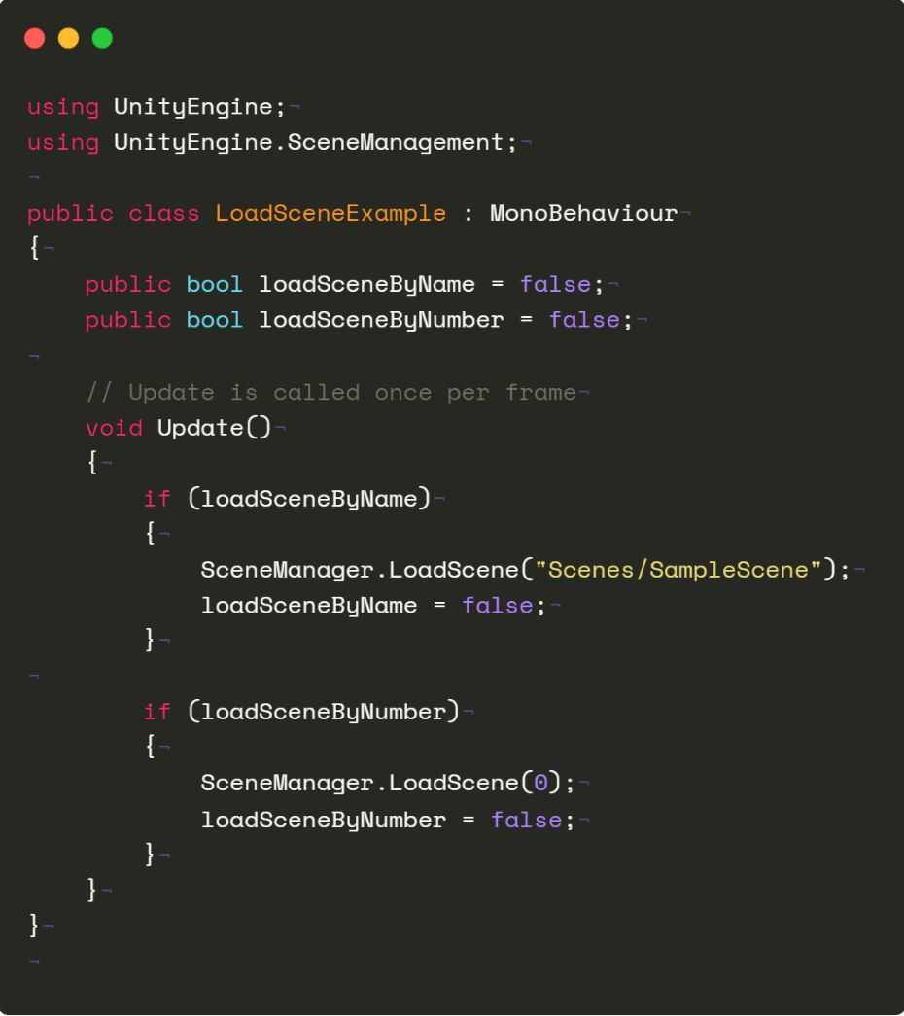
예제
Notes:
using UnityEngine;
using UnityEngine.SceneManagement;
public class LoadSceneExample : MonoBehaviour
{
public bool loadSceneByName = false;
public bool loadSceneByNumber = false;
// Update is called once per frame
void Update()
{
if (loadSceneByName)
{
SceneManager.LoadScene("Scenes/SampleScene");
loadSceneByName = false;
}
if (loadSceneByNumber)
{
SceneManager.LoadScene(0);
loadSceneByNumber = false;
}
}
}

Slide 34
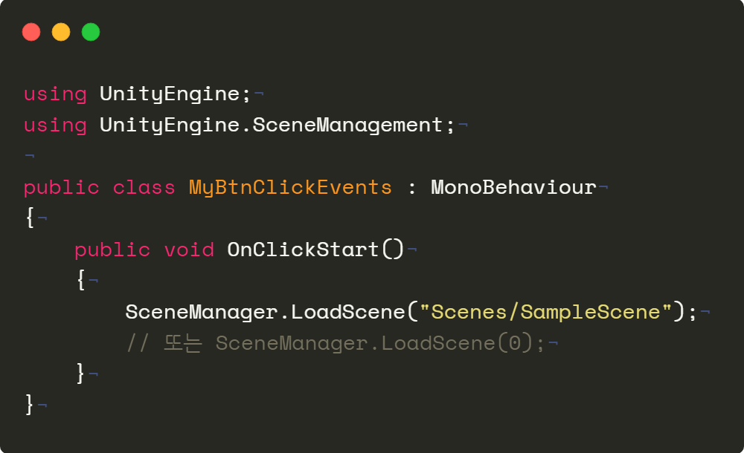
버튼 클릭했을 때의 씬 이동
Notes:
using UnityEngine;
using UnityEngine.SceneManagement;
public class MyBtnClickEvents : MonoBehaviour
{
public void OnClickStart()
{
SceneManager.LoadScene("Scenes/SampleScene");
// 또는 SceneManager.LoadScene(0);
}
}

Slide 35
참고 문서
Icons made by Freepik, wanicon, Darius Dan, Good Ware from www.flaticon.com
https://docs.unity3d.com/Packages/com.unity.ugui@1.0/manual/script-CanvasScaler.html

